Slide 1
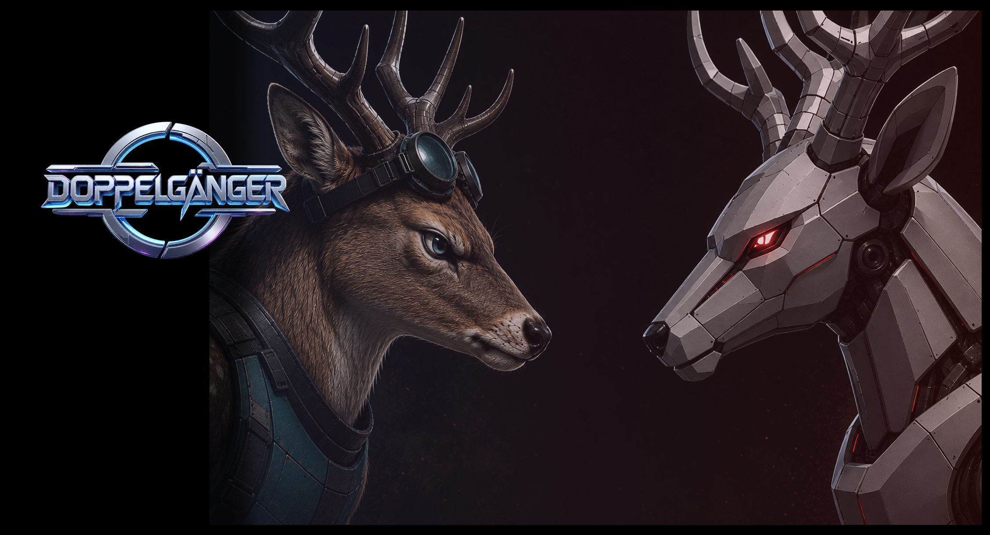
도플갱어
도시 동물 vs 모방 로봇 AI 아군을 직접 언어로 지휘하는 실시간 턴제 거점 점령 게임
팀 서유기
Notes:
[0:00~0:20] 한 문장. "유저 한 명이 지휘관이 되어 AI 아군 둘에게 말로 지시하는 실시간 턴제 영역 점거 게임입니다." 바로 다음 장으로.

Slide 2
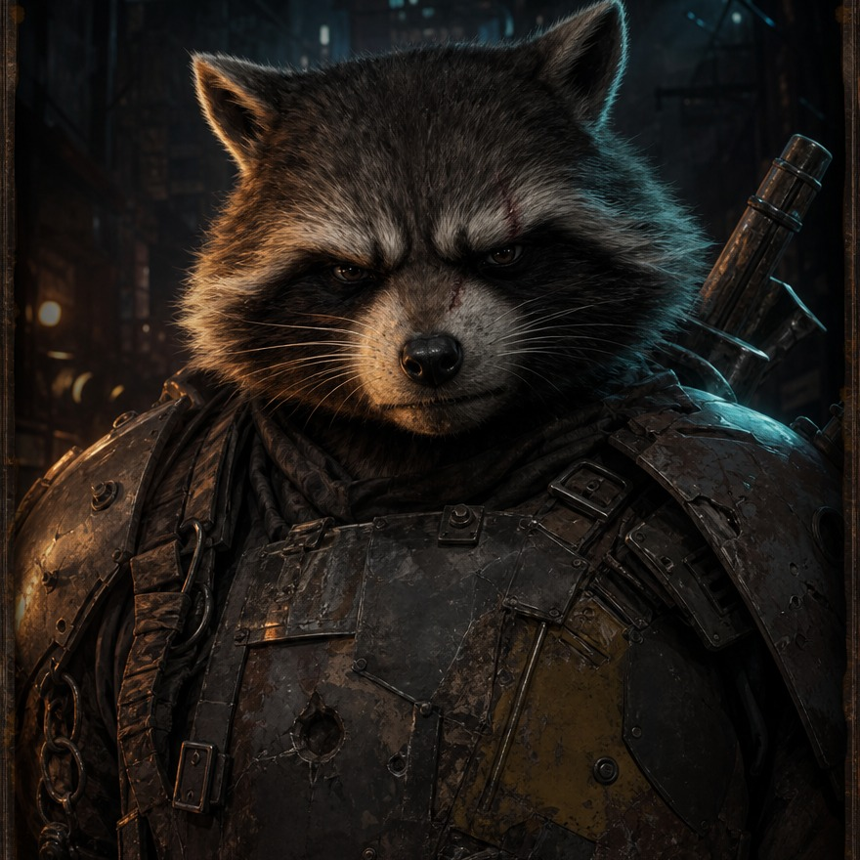
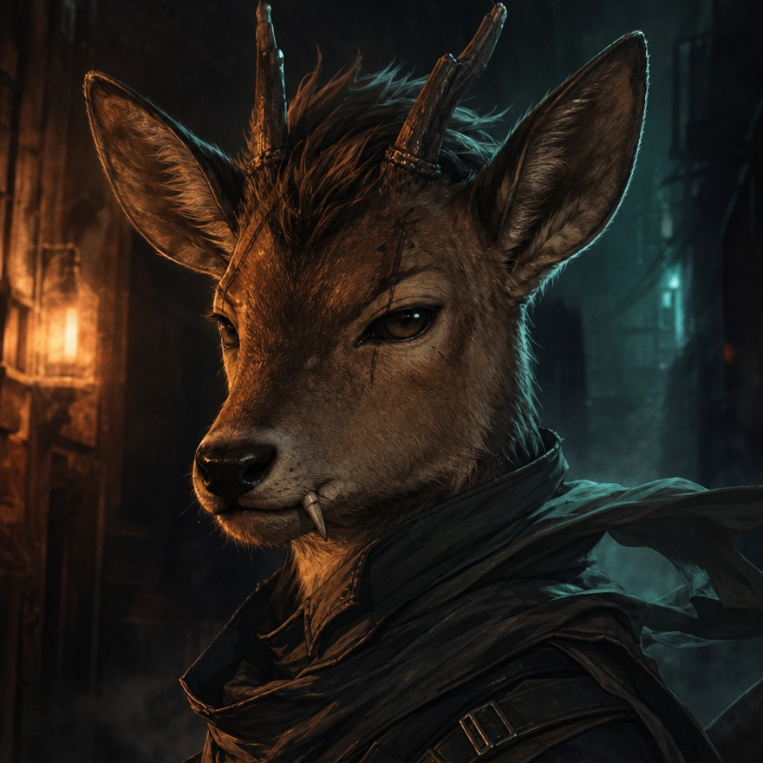
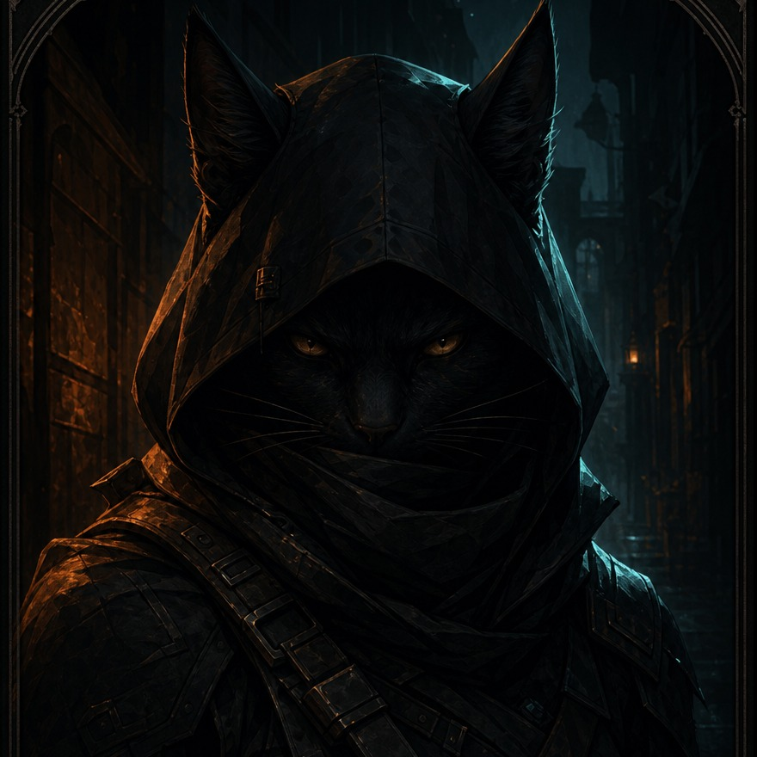
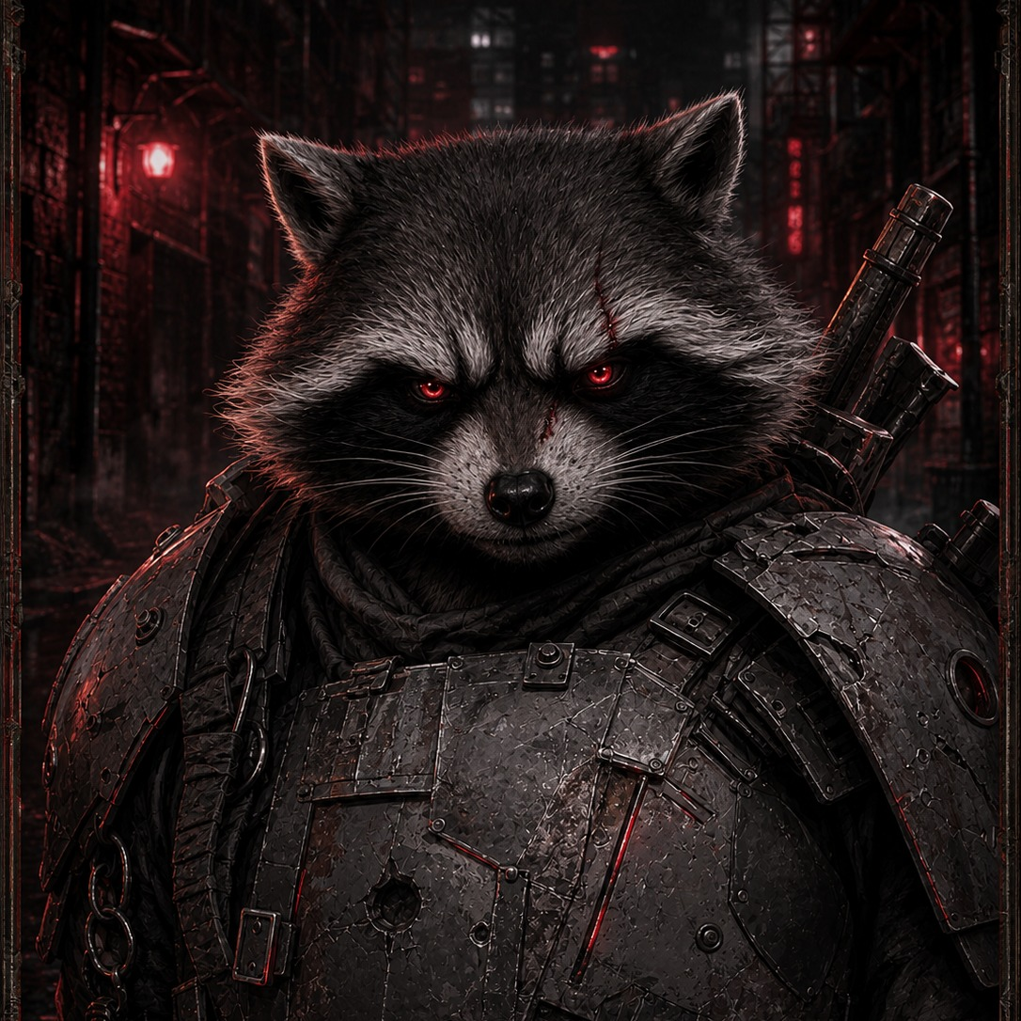
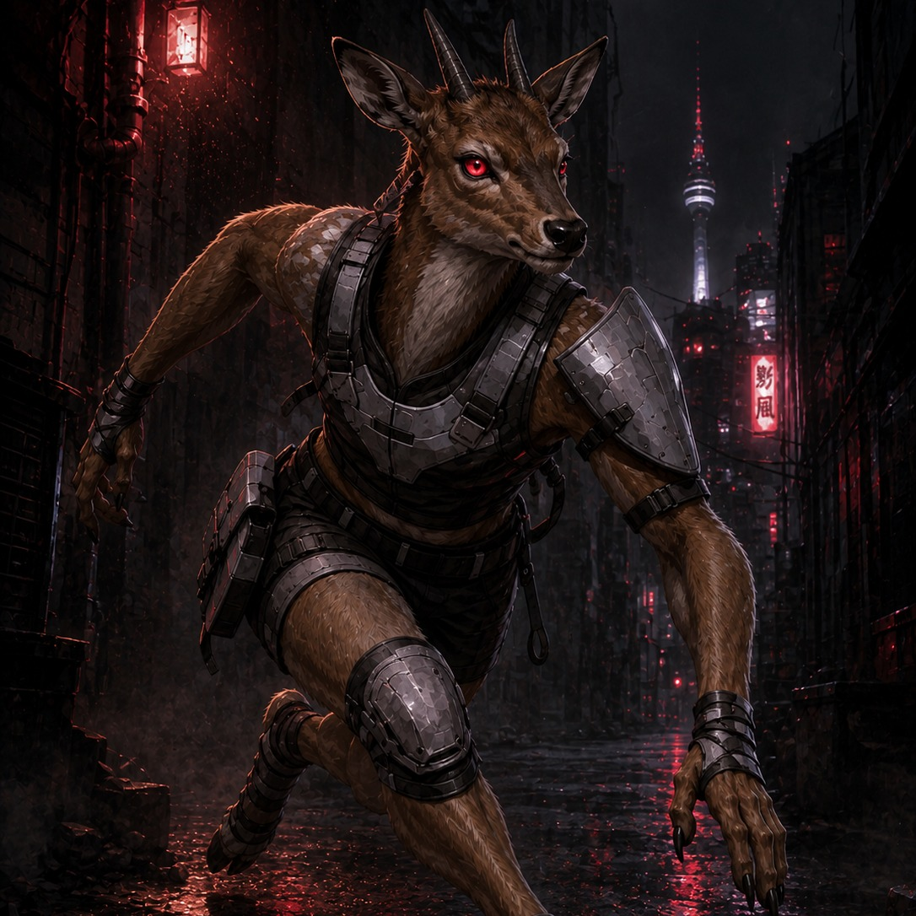
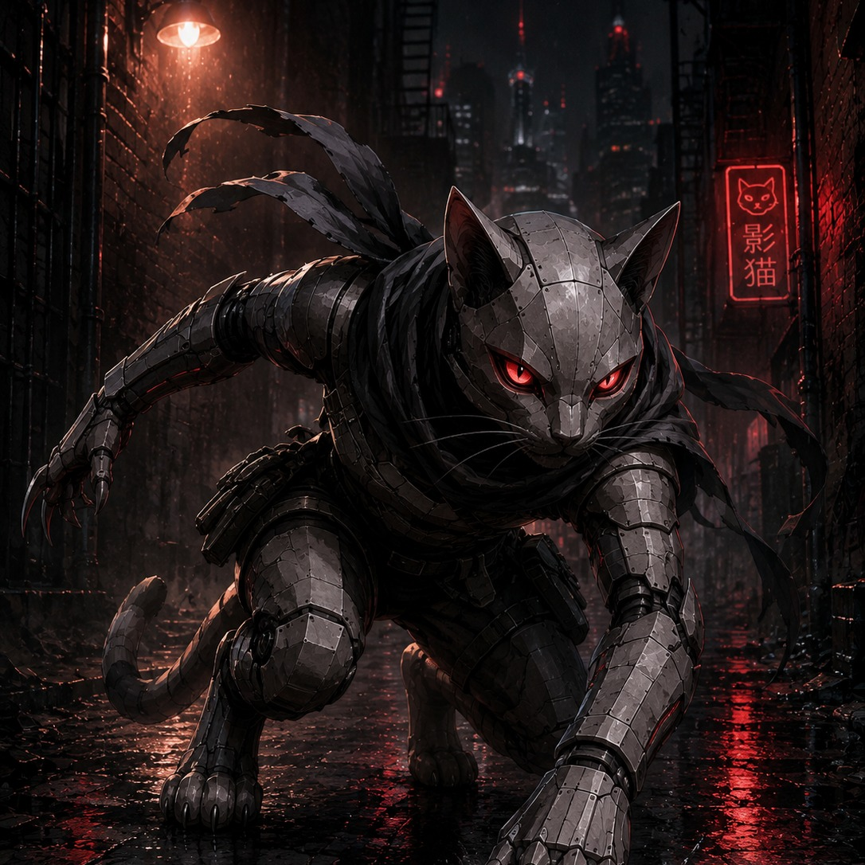
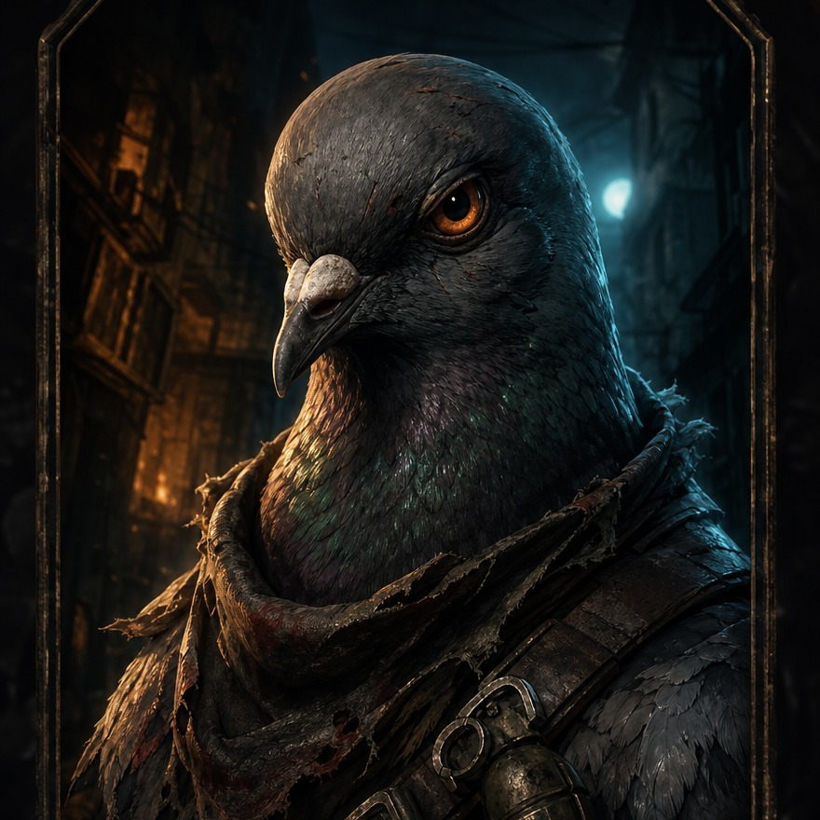
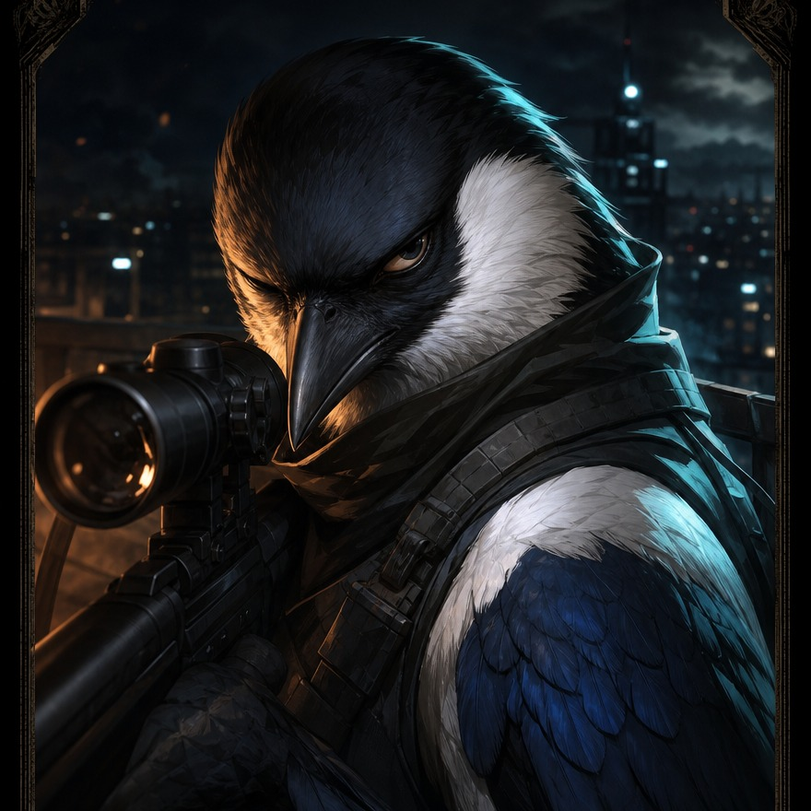
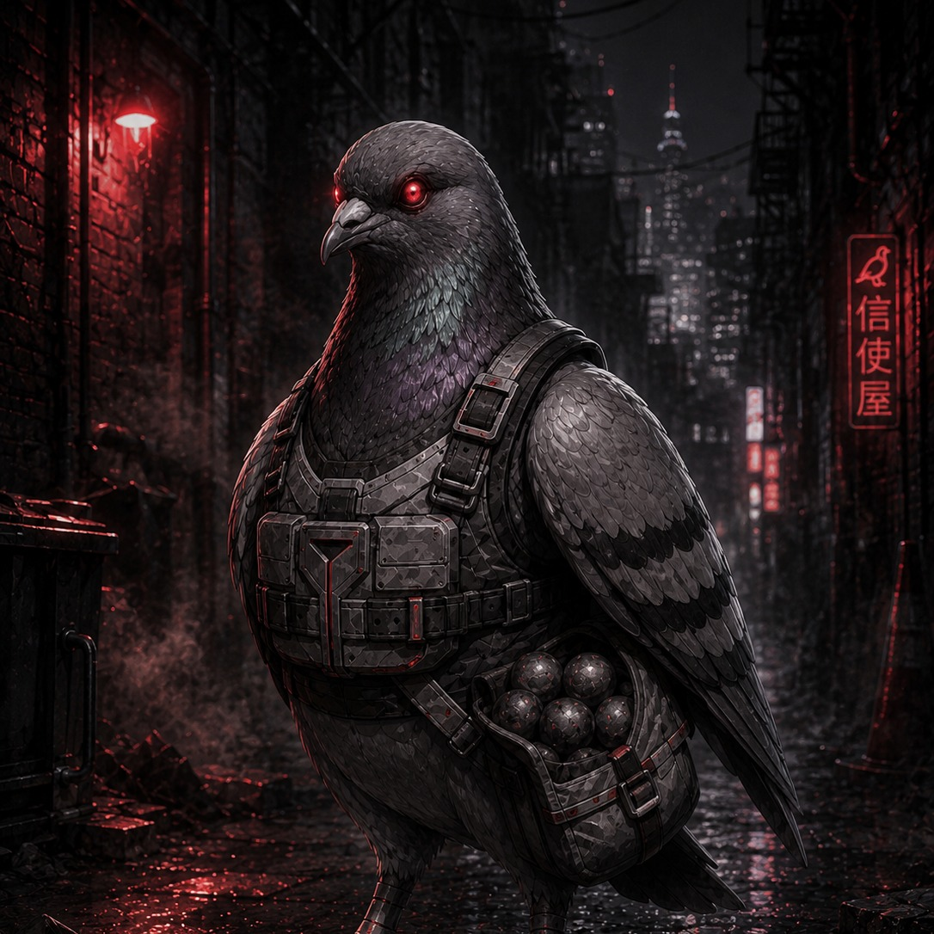
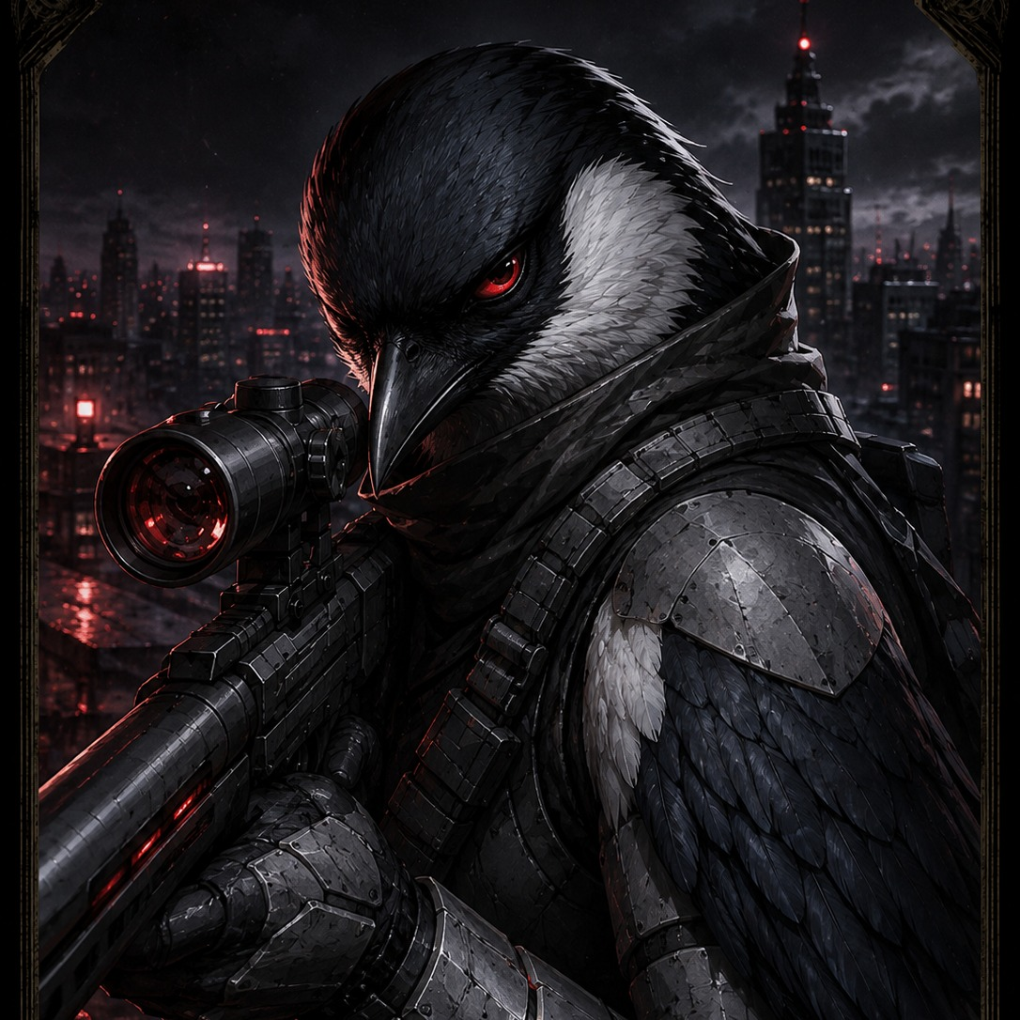
게임 컨셉 : 도시 뒷골목에서의 한 판 승부
도시 동물
모방 로봇
뒷골목에 사는 진짜 동물들
동물을 스캔해 진짜가 되려는 기계들
너굴
(너구리)
라니
(고라니)
깜냥
(검은 고양이)
너굴봇
라니봇
깜냥봇
VS
둘기
(비둘기)
까돌
(까치)
둘기봇
까돌봇
"스캔 완료. 상대 고라니 패턴 모방 개시."
Notes:
[1:00~1:30] 도플갱어라는 제목의 이유. 동물 다섯과 그걸 모방하는 로봇 다섯. 같은 유닛, 다른 팀. 시연에서 보게 될 편성을 한 줄로 말하고 바로 시연.

Slide 3
키워드 세 개를 이렇게 읽었습니다
2026
영역
예측
공통 키워드
소재 키워드
기능 키워드
2026년, AI는 가장 강력한 도구이자
경계해야 할 대상이 됐다.
거점 점령 게임.
도시 뒷골목에 사는 동물들의 영역 싸움.
실시간 턴제.
실시간이지만,
모든 공격은 딜레이와 예고가 있다.
AI 아군과 협력하면서,
동시에 AI 적군을 상대하는 게임.
상대는 그 동물들을 모방해 진짜가 되려는 동물 로봇.
공격이 발동되기 전, 예고가 먼저 표시된다.
상대가 피할 위치를 예측해서 공격해라.
Notes:
[6:30~7:15] 방금 본 것을 키워드에 붙인다. 예측은 머신러닝이 아니라 예고(telegraph)를 읽는 것. 이 해석이 실시간 턴제의 근거다.

Slide 4
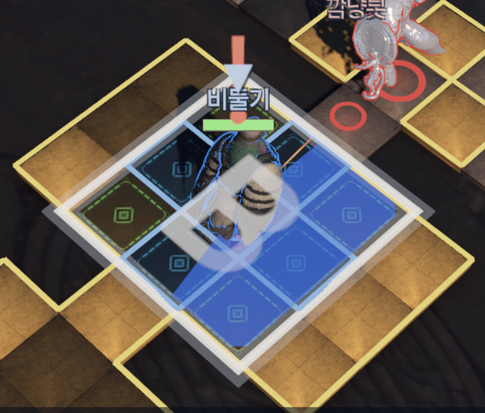
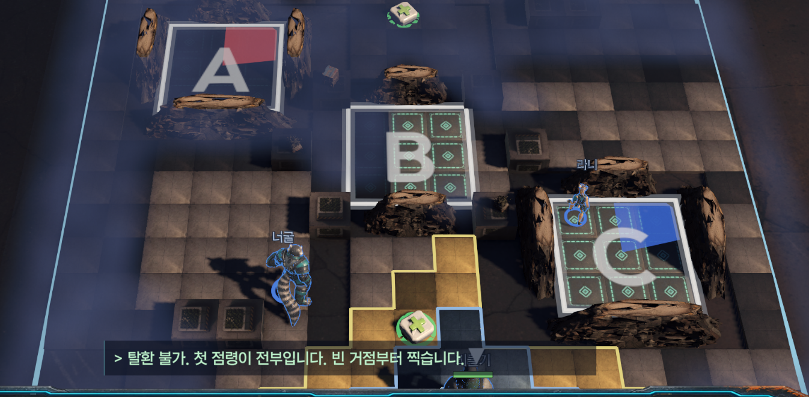
그래서 만든 것
키워드 ‘영역‘ – 거점 점령 게임
1
거점을 밟으면 게이지가 찬다
총 3개의 거점, 거점을 다 점령하거나 상대를 모두 처치하면 승리
Notes:
[1:00~1:30] 도플갱어라는 제목의 이유. 동물 다섯과 그걸 모방하는 로봇 다섯. 같은 유닛, 다른 팀. 시연에서 보게 될 편성을 한 줄로 말하고 바로 시연.

Slide 5
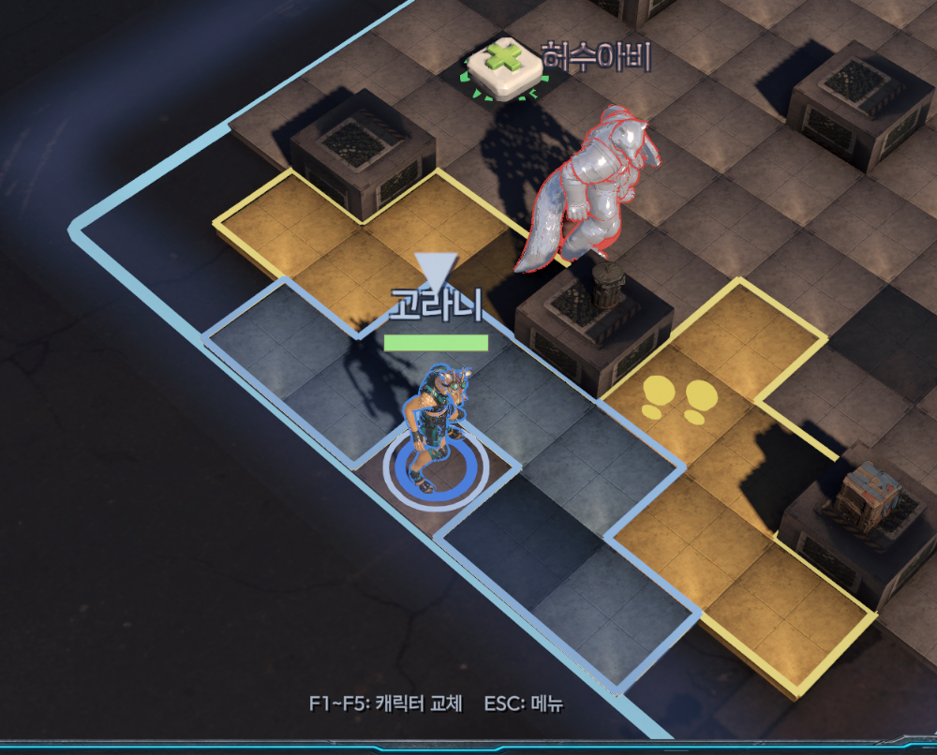
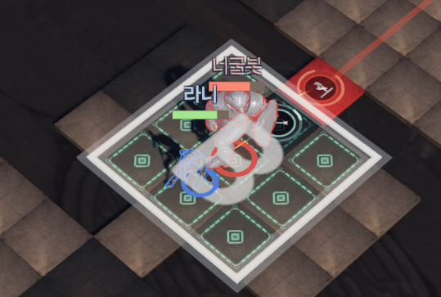
그래서 만든 것
키워드 ‘예측‘ – 실시간 턴제 전투
2
3 VS 3 실시간 턴제, 모든 공격은 예고 뒤에 판정된다
상대의 공격 예고
(바깥쪽 흰색 타이머가 다 돌면,
해당 칸에 공격이 발동된다.)
아군의 공격 예고
각 캐릭터들은 그리드 시스템 위에서 ‘이동력’을 가진다.
파란색 칸으로 움직일 경우 즉시 추가 이동이 가능하고, 노란 칸으로 이동할 경우 이동 쿨타임에 걸린다.
이동이 매 턴의 기준이 되며 접근이자 회피 수단이기 때문에 신중히 이동해야 한다.
Notes:
[1:00~1:30] 도플갱어라는 제목의 이유. 동물 다섯과 그걸 모방하는 로봇 다섯. 같은 유닛, 다른 팀. 시연에서 보게 될 편성을 한 줄로 말하고 바로 시연.

Slide 6
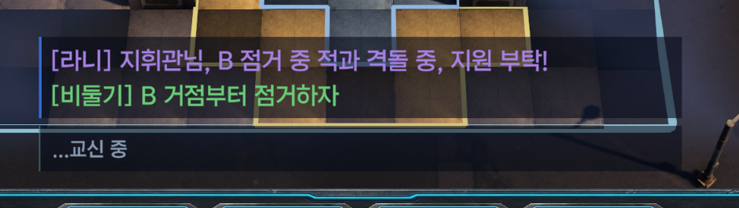
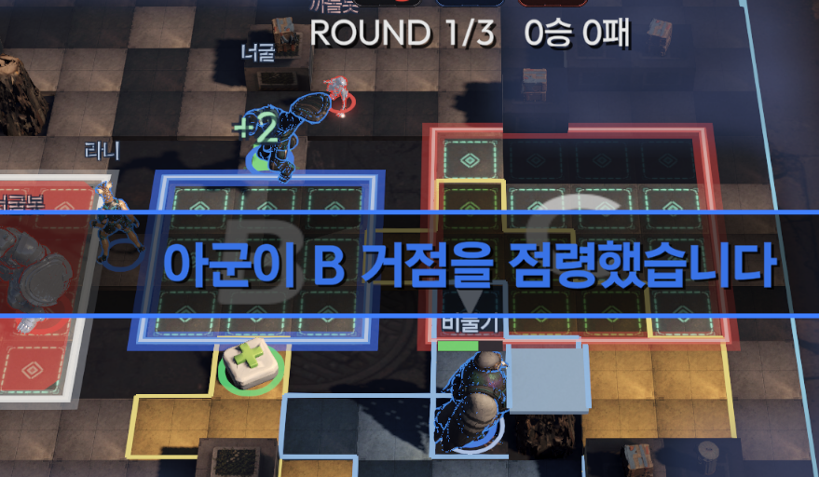
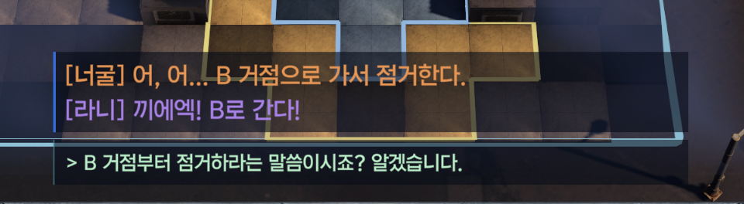
그래서 만든 것
키워드 ‘2026‘ – AI와 협력하라
3
아군 둘은 AI로, 유저가 언어(채팅/보이스)로 직접 지휘한다.
인게임 채팅을 입력하거나 혹은 V키를 꾹 눌러 음성을 녹음할 수 있다.
이렇게 전달된 ‘언어’는 명령이 되어 AI 아군들을 지휘한다.
유저의 명령
‘B거점부터 점거하자'
명령에 답변하는 AI 아군들
실제로 B거점으로 직행해 거점 점령에 성공한 아군
Notes:
[1:00~1:30] 도플갱어라는 제목의 이유. 동물 다섯과 그걸 모방하는 로봇 다섯. 같은 유닛, 다른 팀. 시연에서 보게 될 편성을 한 줄로 말하고 바로 시연.

Slide 7
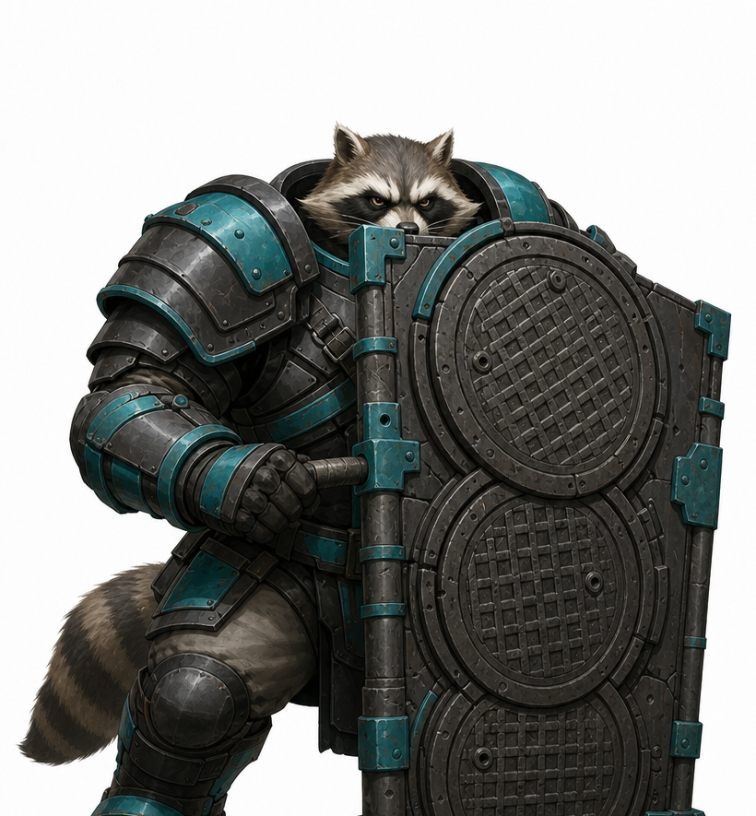
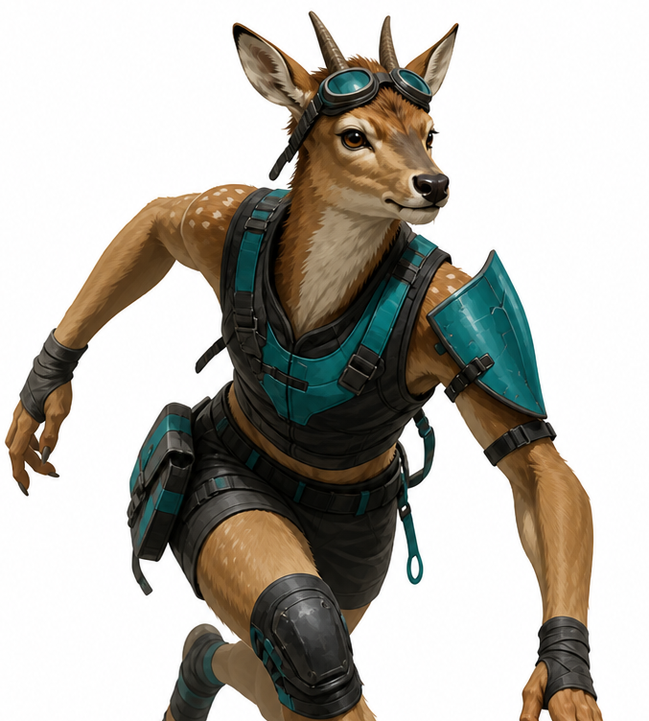
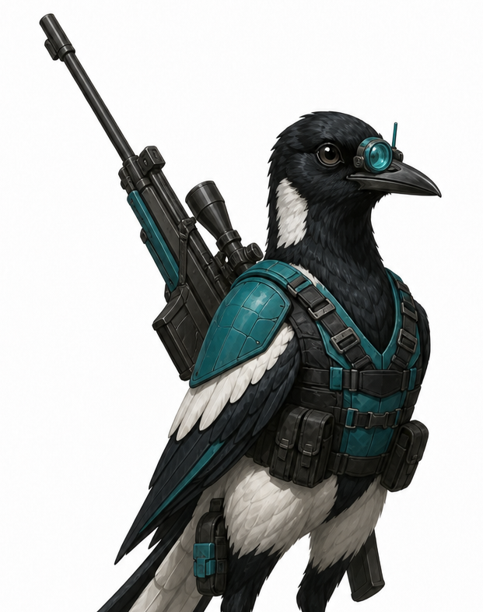
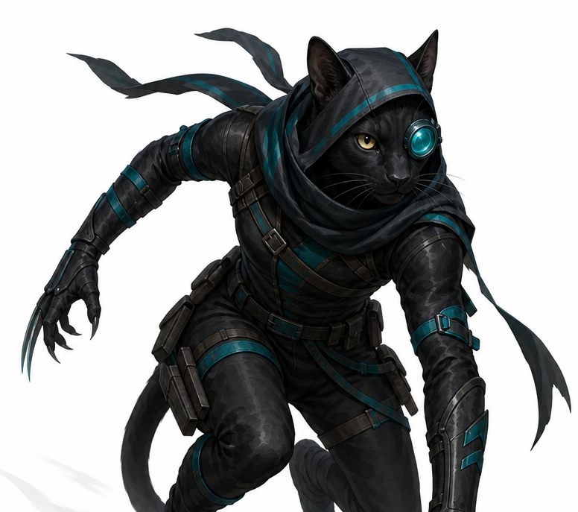
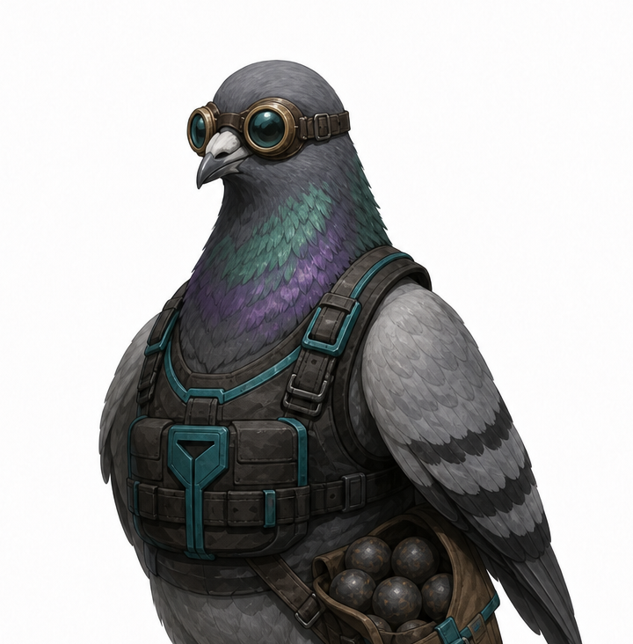
다섯 캐릭터, 겹치지 않는 역할
너구리
고라니
검은 고양이
비둘기
까치
탱커
브루저
암살자
서포터
저격수
체력이 많고 느리다.
밀치기와 던지기로
거점 유지 싸움에 강하다.
돌진으로 적진에 파고들고,
광역 스턴으로 연계를 만든다.
순간이동 뒤 암살.
연계 공격은 선딜레이가 줄어
강력한 피해를 준다.
낚아채기로 적을 우리 한가운데로 끌어오고, 파열탄으로 3초 둔화시킨다.
긴 사거리, 높은 화력, 적은 피통.
암살에 취약하다.
핵심은 역할을 확실히 분리하면서도 서로 파훼하고 연계할 수단을 두는 것.
스턴 뒤 폭격, 낚아채기 뒤 집중 공격, 암살자로 저격수 견제.
Notes:
[11:50~12:30] 다섯을 다 설명하지 말고 연계 예시 하나(스턴 뒤 폭격)만. 역할이 겹치지 않는다는 것만 남기면 된다.

Slide 8



2가지의 모드
싱글 모드
멀티 모드
3명의 AI 봇과 대결한다.
지휘관이 없는 상대와,
지휘관으로써 AI 봇 둘을 지휘하는 플레이어
두 명의 유저가 각각 AI 봇 둘을 지휘해 맞붙는다.
서로의 컨트롤과 지휘 능력을 겨루는 모드
그리고..! 튜토리얼과 훈련장
Notes:
[1:00~1:30] 도플갱어라는 제목의 이유. 동물 다섯과 그걸 모방하는 로봇 다섯. 같은 유닛, 다른 팀. 시연에서 보게 될 편성을 한 줄로 말하고 바로 시연.

Slide 9
시연
Notes:
[1:30~6:30] 시연 5분. 이 장을 띄운 채 게임으로 전환. 네트워크나 API가 죽으면 백업 영상. API만 죽으면 숫자키 프리셋으로 그대로 진행하고 "이게 폴백입니다"로 9장에 연결한다.

Slide 10
세 번 갈아엎었습니다
중간점검 뒤의 질문. 알맹이가 빠진 우리 게임, 이대로 재미있는가?
1
2
3
학습하는 AI
3 vs 3 멀티
지휘관 모드
유저의 전술과 습관을 학습해 흐름을 막는 AI.
유저는 매 라운드 다른 전술로 학습을 피해간다.
캐릭터 컨셉을 살리고 연계 기술(스턴 후 폭격, 그랩 후 공격)로 스킬 재설계.
내가 지휘관. AI 아군에게 그때그때 자연어로 지시하고, 아군이 따른다.
폐기
보류
채택
선호 거점 같은 단편 패턴은 잡혔지만 체감이 없었다. "학습하는 AI"라는 느낌이 안 났다.
유저가 없다. 테스트도 밸런싱도 불가능. 봇을 넣었지만 봇과는 협력이 안 됐다.
LLM이 말을 명령으로 바꾼다. 프리셋과 자유 무전 둘 다. 피지컬 싸움 위에 지휘가 올라간다.
Notes:
[12:30~13:15] 이제 "왜 이 형태가 됐나". 1번은 한 줄로 끊는다. 실패 설명이 길면 "AI를 못 해서 포기"로 들린다. 체감이 없었다, 그래서 체감되는 지휘로 옮겼다.

Slide 11
규칙, 그리고 라운드마다 비트는 규칙
2분
3판 2선승제
1 / 3개
랜덤 규칙 6종. 1라운드 등장 확률 50%, 이후 80%
라운드
매치
맵별 거점
거점 봉쇄
거점 하나만 열린다. 해당 거점이 점령되어야 다음이 열린다
승리 조건 둘
탈환 불가
한 번 점령된 거점은 되찾을 수 없다
거점을 모두 우리 팀이 점령한다
상대 팀을 모두 격파한다
고지 장악
고지대에서 쏜 공격의 피해가 두 배가 된다.
경보 해제
모두의 이동 거리가 1.5배가 된다.
거점은 이렇게 돈다
먹혀도 다시 탈환할 수 있다. 비워두면 게이지가 서서히 빠진다
아군과 적이 함께 서 있으면 게이지가 멈춘다. 밀어내거나, 빈틈을 노리거나, 죽인다
거점 위 인원이 많을수록 빨리 찬다 (2기 1.5배, 3기 2배)
시간 종료 시 거점 수, 그다음 생존자 수. 같으면 추가시간, 첫 킬 또는 첫 탈환이 승리
단축 작전
라운드 제한시간이 30초 짧아진다.
스킬 난장판
스킬 쿨타임이 절반이 된다. 정신없이 빠른 템포를 유도
규칙이 정해지면 분대도 알아듣고 움직인다. "B, C 봉쇄 확인. A 거점부터 갑니다."
Notes:
[11:00~11:50] 규칙은 빨리. DRAW는 없다. 오른쪽 랜덤 규칙은 이름 여섯을 다 읽지 말고 둘만 예로. 규칙이 뜨면 분대가 알아듣고 먼저 움직인다는 말은 꼭.

Slide 12
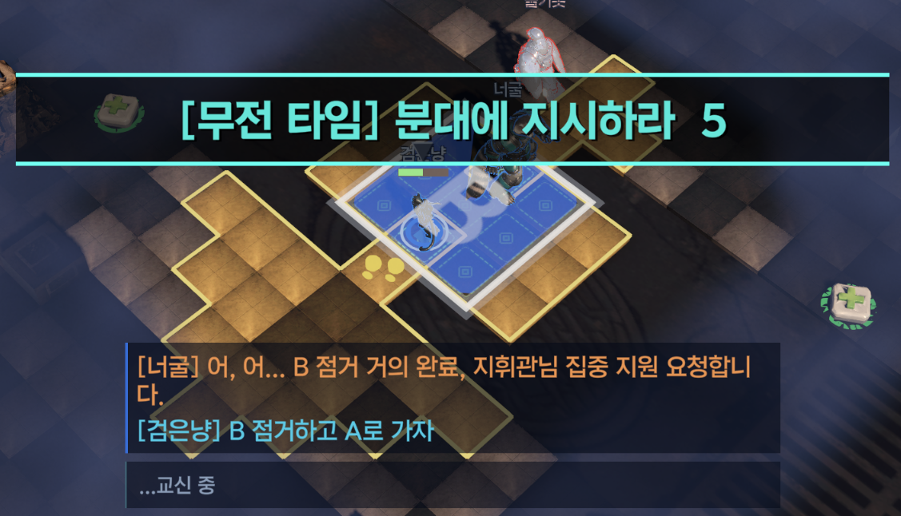
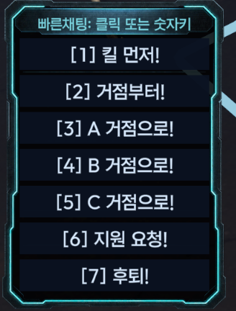
지휘는 무전으로, 무전 타임 제공
게임 시작 직전, 15초의 작전 타임이 주어지며 미리 명령을 내릴 수 있다.
이후 게임 중 일정 시간 간격으로 무전 타임이 주어지며, 이때 게임은 일시정지된다. (멀티 모드의 경우 두 유저가 같이 멈추고 같이 지휘한다.)
무전 타임에 일어나는 일
무전 타임이 아니더라도
AI 분대가 먼저 상황을 보고한다 (잃은 거점, 낮은 HP, 빈 거점)
지휘관이 자연어로 지시한다. "둘기 빠지고 나머지 B로"
LLM이 말을 유닛별 명령으로 바꾸고, 분대가 답한다
무전 타임이 끝나면 명령대로 움직인다
퀵챗 (숫자키 1~7): 킬 중시, 거점 중시, A/B/C 거점으로 지원 요청 등, 채팅이 곧 명령
자유 무전 (TAB 또는 Enter, V 꾹 눌러 음성 녹음)
플레이어가 사망해도 지휘는 계속 가능. 관전하며 남은 분대를 지휘한다
Notes:
[7:15~8:15] 무전 타임의 두 가지 이유를 꼭 말한다. 지휘는 반응이 아니라 결정의 시간, 그리고 대전에서 한쪽만 멈출 수 없다. 시연에서 본 20초 정지가 이것.

Slide 13
LLM 도입을 통한 지휘 고도화
지휘관이 한 말 | LLM 무전
"둘기는 뒤로 빠지고 나머지는 B로" | 유닛별로 goal, stance를 따로 채운다
"피 없는 애 빼" | 전장 상태(HP, 좌표)를 읽고 대상을 고른다
"저격수부터 노려" | 별명, 동물, 역할, "저 사람" 무엇으로 불러도 찾는다
무리한 명령 (HP 1로 셋 있는 거점 진입) | 상황을 보고 거부하고, 이유와 대안을 말한다
응답 | 이해한 내용을 자기 말투로 되풀이한다
무전은 판단.
LLM의 출력이 실제로 봇의 목표, 태세, 타깃, 복종 여부를 바꾼다.
Notes:
[8:15~9:30] 가장 중요한 장. 표를 다 읽지 말고 두 줄만. "피 없는 애 빼"는 하드코딩이 원리적으로 못 한다(시연에서 방금 봤다). "무리한 명령"은 프리셋이 주사위인데 LLM은 판단이다.

Slide 14
캐릭터별로 성격을 설정, 함께 뛰는 부대가 된다
너굴
우직하고 말을 더듬는다. 무조건 따른다
이해한 명령을 되풀이한다
너구리
"어, 어... A 거점으로 가라는 거지? 간다."
"알겠습니다"가 아니라 자기가 이해한 내용을 자기 말투로 대답한다.
라니
막가파. 열에 셋은 명령을 무시하고 돌격
사건 브리핑
고라니
"끼에엑! 그런 거 몰라, 그냥 박는다!"
거점을 잃거나, 아군 HP가 1이 되거나, 적이 우리 거점에 들어오면 무전을 열지 않아도 분대가 먼저 말한다.
깜냥
충직하고 짧다
검은 고양이
"B로. 이동."
성격에 따라 명령에 불복종하고 반문하기도 한다
고라니는 자주 불복종하며 돌격을 선언하고, 비둘기는 자주 되물어보며 툴툴댄다.
영리한 까치는 틀린 명령에 반문을 던진다.
둘기
툴툴대며 되묻지만 결국 따른다
비둘기
"앙? 지금요? 하... 갑니다. 구구."
특색은 말 뿐만이 아닌 클래스별 행동으로도 나타난다
까치는 거점 대신 고지대에 앉고, 검은 고양이는 혼자 돌며 유리몸을 노리고, 너구리는 아군 옆에 붙는다
까돌
영리하다. 명백히 틀린 명령에만 반문
까치
"이미 잃은 거점입니다. 그래도 갑니까?"
Notes:
[9:30~10:15] 성격 다섯을 다 읽지 말고 라니(불복종)와 둘기(되묻기)만. 오른쪽은 "되풀이"가 왜 중요한지 한 줄: 오해석의 안전장치이자 LLM이라는 증거.

Slide 15
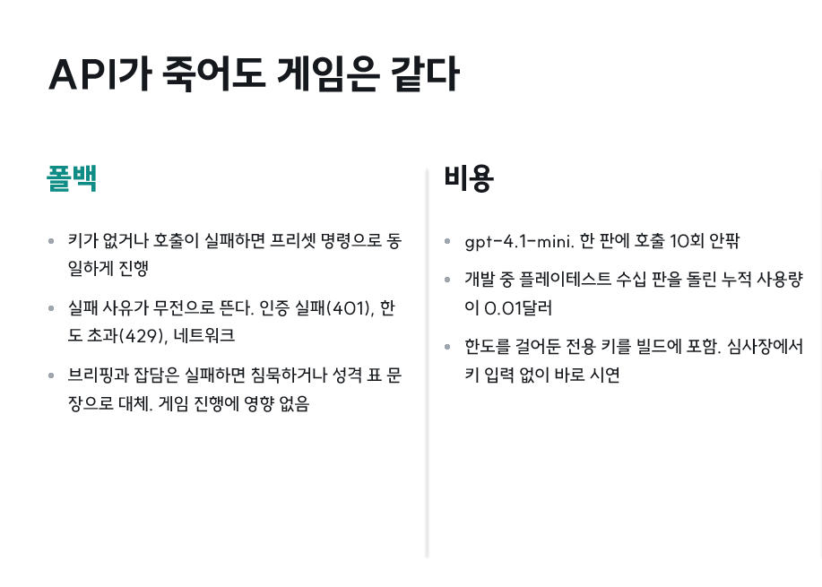
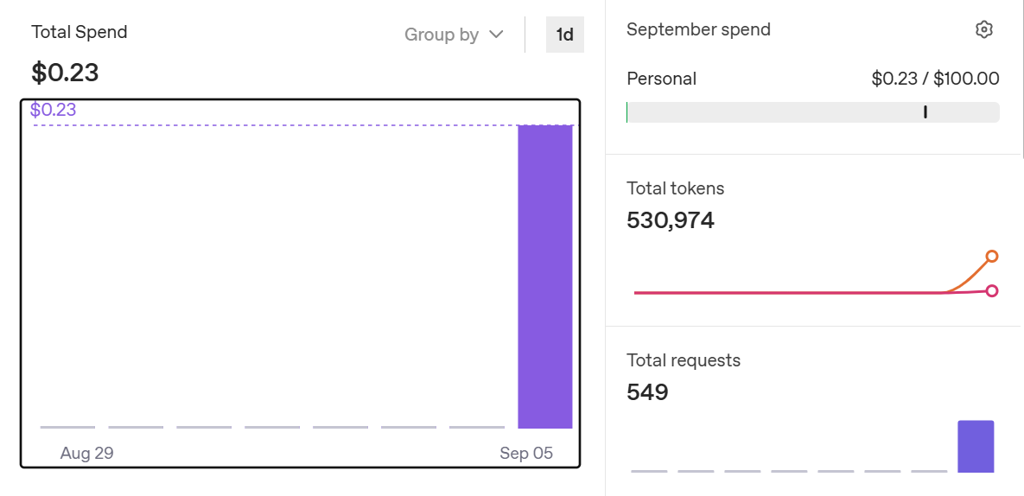
FALLBACK과 비용
549번의 요청 동안, 0.23$의 지출

Slide 16
만든 방식: 2인 팀 + AI 에이전트
분담
어떻게 검증했나
함께 기획 후 프로토타이핑을 진행하며 바로바로 분담.
게임플레이 코어, AI 봇, 네트워크, LLM 무전 시스템
아트, UI, 카메라, 맵, 이펙트
둘 다 AI 에이전트를 붙여 작업. 사람은 방향과 판단, 에이전트는 구현과 검증
전투 코어는 순수 C#으로 분리. 엔진 없이도 컴파일과 시뮬레이션 검증
굵직한 기획 확정 후 바로 프로토타이핑 진행. 플레이테스트로 템포, 타격감, 밸런스를 반복 조정하며 살을 붙여감
Notes:
[13:15~13:35] 짧게. 강조점은 "AI로 만들었다"가 아니라 "AI가 플레이 안에 있다"이므로 이 장은 빨리 넘긴다.

